Slide 1
Architectuurcontext Project Sarphati
27-01-17

Slide 2
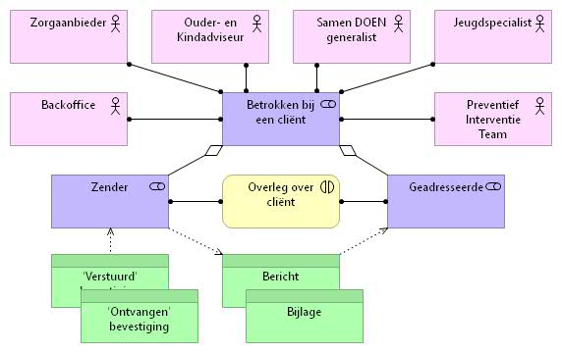
Huidige situatie, bedrijfslaag
Professionals die betrokken zijn bij een cliënt wisselen per e-mail
informatie uit over de cliënt en zijn situatie
Vertrouwelijke informatie
Verschillende ketenpartners
Notes:
Speelt de ombudsman nog een actieve noemenswaardige rol in deze situatie of alleen bij uitzondering?
1

Slide 3
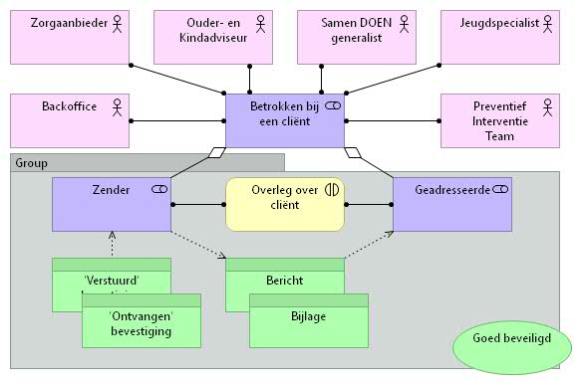
Doelsituatie, bedrijfslaag
Professionals die betrokken zijn bij een cliënt kunnen nog steeds
informatie wisselen over de cliënt en zijn situatie. Maar nu
Goed beveiligd
Met bijlagen
Gebruiksvriendelijk
…
Notes:
Speelt de ombudsman nog een actieve noemenswaardige rol in deze situatie of alleen bij uitzondering?
<getal>

Slide 4
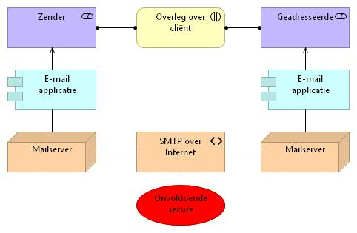
Huidige situatie informatievoorziening
Uitwisseling van cliëntinformatie per email
Dus met het SMTP protocol over het Internet
Dat wordt als onvoldoende secure beoordeeld
In ieder geval niet geschikt voor dit soort informatie

Slide 5
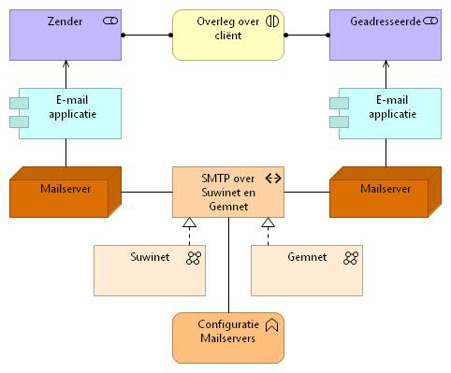
Optie SuwiMail

Slide 6
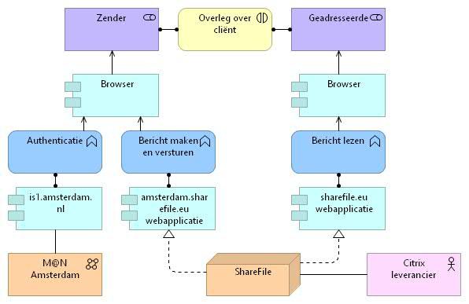
Optie ShareFile

Slide 7
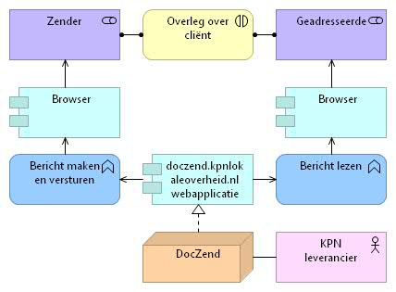
Optie DocZend

Slide 8
Optie ZorgMail

Slide 9
Optie VeiligOversteken.nl

Slide 10
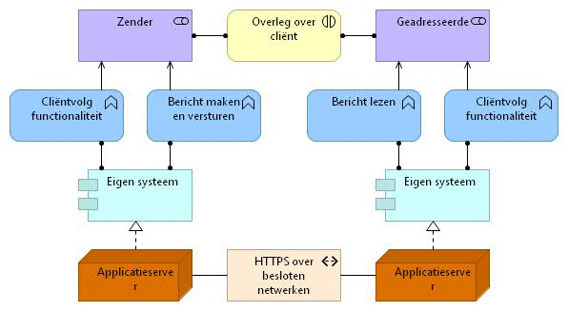
Doelsituatie IV

